Slide 1
Video - digitalizácia videa, formáty videa
Mgr. Viliam Jedinák

Slide 2
Digitálne video
Kamera je optické zariadenie, ktoré zachytáva okolitý svet vo forme videosekvencií, čo sú v skutočnosti rýchlo za sebou nasledujúce obrázky.
Využíva nedokonalosť ľudského oka, ktoré tieto rýchlo sa striedajúce obrázky vníma ako súvislý pohyb (v skutočnosti však ide len o ilúziu).

Slide 3
Čo je videozáznam
Kamery pracujú na rovnakom princípe ako fotoaparáty, s tým rozdielom, že keď dáme pokyn na nahrávanie, tak sa začnú nepretržite ukladať obrázky až do vydania pokynu na ukončenie záznamu.
Kamere môžeme nastaviť, koľko obrázkov za sekundu má zosnímať.
Štandardom je 25 až 60 obrázkov za sekundu.
Táto vlastnosť sa označuje ako fps (frame per second). Veľkosť obrázka je opäť určená vlastnosťou mpx (megapixel). Výslednej postupnosti obrázkov sa hovorí obrazová stopa.
Pomocou mikrofónu zaznamenáva kamera aj zvuk, ktorý sa ukladá do osobitnej zvukovej stopy.
Obrazová a zvuková stopa tvoria spolu videozáznam.

Slide 4
História vs. súčasnosť
Približne 6 až 8 obrázkov za sekundu sa filmovalo niekedy na prelome storočí okolo roku 1900.
Nemé grotesky už bývali točené okolo na 16 obrázkov za sekundu.
Zvukový film už vyžadoval konštantnú rýchlosť pohybu celuloidového pásu a ustálil sa na 24 obrázkoch za sekundu.
Televízia potom prišla s rýchlosťou 25 obrázkov za sekundu (PAL norma).
NTSC videá majú 30 obrázkov za sekundu (USA a niektoré iné krajiny) .
Niektoré televízory 4K dopočítavajú frekvenciu 100 obrázkov za sekundu
Niektorí filmári točia na 50 obrázkov za sekundu

Slide 5
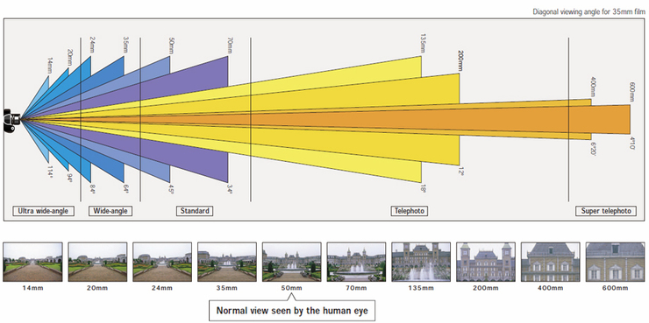

Slide 6
Základným prvkom transformácie je snímka (frame).
Snímka je reprezentovaná pixlami v dvojrozmernej sieti (raster), kde každý pixel popisuje úroveň farby.
Pri digitalizácii videa sú dôležité dva parametre:
  1. Rozmer snímky/obrazu – počet bodov v horizontálnom a vertikálnom smere
  2. Frekvencia snímok – počet snímok za sekundu

Slide 7
Spôsoby kompresie
Kompresia videa a teda následné zmenšenie objemu dát sa vykonáva prostredníctvom kodekov, ktoré môžu video komprimovať v rozličných pomeroch.
Samotný kodek (zo slov COder a DECoder) je vlastne algoritmus starajúci sa o kompresiu i dekompresiu.
V zásade poznáme dva základné typy kódovania videa : MPEG a AVI

Slide 8
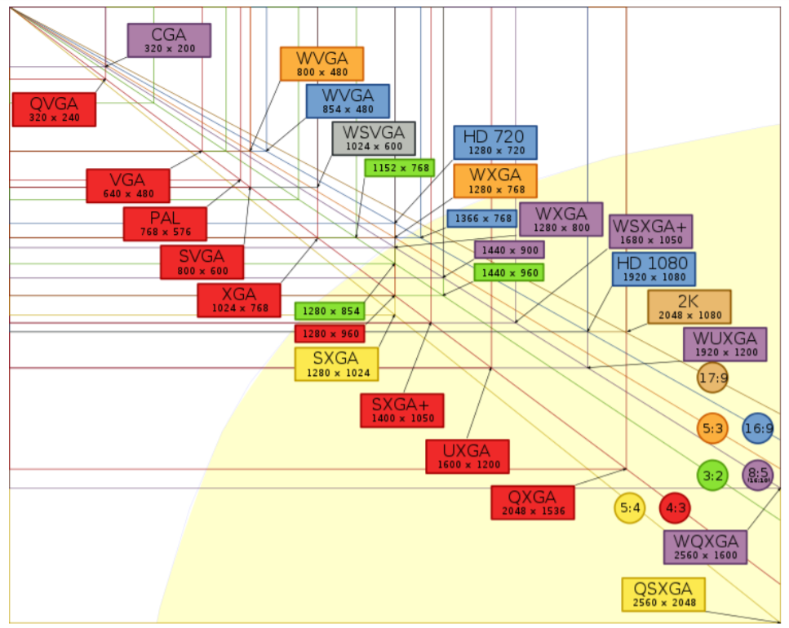

Slide 9
Formáty videa
Štandardom sa stáva tzv. širokouhlý formát záznamu, kde je pomer strán 16:9.
Tomuto formátu sa už prispôsobujú aj LCD na videokamerách, monitory a televízory.
Vysoké rozlíšenie HD kamery je 1920x1080.
Kamery však umožňujú aj konvenčný formát záznamu v pomere 4:3.
Formáty súborov, ktoré dovoľujú zaznamenať obraz aj zvuk: AVI, MOV, MPG, WMV.
Natočiť video nie je už výnimočná vec, videokamerou sú vybavené takmer všetky mobilné telefóny, ktoré najčastejšie nahrávajú video do formátu 3GP, MOV, AVI, MP4.

Slide 10
Formát AVI (audio – video interleave)
Veľmi obľúbený formát videa, hlavne tam, kde má objem dát prednosť pred kvalitou.
Používa sa pre väčšinu kodekov (ako DivX či XviD) a ako napovedá názov, ide o formát obsahujúci obraz i zvuk v jednom súbore.

Slide 11
AVI (Audio-Video) pochádza už z MS Windows 3.11. Pôvodne sa jednalo o jednoduchým spôsobom komprimovanú animáciu. Dáta boli bez kompresie s rozmerom 160x120 bodov pri 15 snímkach za sekundu. Časom bol tento formát doplnený o vyššie rozlíšenie vrátane voľby kodekov pre zníženie dátového toku. Dnes sa s touto príponou ukladajú aj gigabytové filmy v špičkovej kvalite. V podstate sa jedná o akúsi obálku pre rôzne kompresné metódy.

Slide 12
MPEG (Motion Pictures Expert Group)
Vysoký kompresný pomer sa dosahuje jednak tým, že sa využíva podobnosť susedných pixlov, redundancia dvoch po sebe idúcich obrázkov a obmedzená schopnosť ľudského oka na detekciu detailov v pohybe videosekvencie.
I - intra snímok, obsahuje skomprimované informácie celého obrázku P - predikčný snímok, obsahuje zmeny medzi dvoma obrázkami
B - obrázok obsahuje zmeny medzi predchádzajúcim a budúcim snímkom

Slide 13
MPEG (Motion Picture Expert Group) sa používa pre prenos a archiváciu multimediálnych dát. Stretnúť sa môžete s tromi druhmi formátov. MPEG I, II a IV. Platí, že čím vyššie číslo, tým väčšia kompresia a náročnosť. Kompresia funguje na princípe zaznamenávania zmien od predchádzajúceho a nasledujúceho políčka filmu. Pre zvukovú zložku sa používa nekomprimovaný navzorkovaný signál (ako AudioCD), alebo aj iné kompresie (MP3).
MPEG-1 existuje už od roku 1993. Jeho hlavným kritériom bolo zachovanie rozumnej kvality pri redukcií dátového toku na priateľnú hranicu. Bol definovaný tok 1-1,5 Mbitov/s. Maximálne rozlíšenie je 352x288 a 30 snímkov/s. Pre dokumentácie apod. dáva prijateľné výsledky.

Slide 14
MPEG-2 bol vypustený v roku 1995 a jeho základný princíp je rovnaký ako MPEG-1, ale umožňuje dátový tok až do 100Mbitov/s pre video filmy na DVD a pre profesionálne štúdia. Vyznačuje sa veľmi vysokou kvalitou. Na dve hodiny filmu treba 4,7 GB pamäťového priestoru.
MPEG4 je najnovší video formát a jeho cieľom je dať čo najlepšiu kvalitu pri čo najnižšom dátovom toku 10kbit/s - 1Mbit/s. Dvojhodinový film sa zmestí na klasické CD (700 MB). Kvalita obrazu je nižšia ako MPEG2, ale na monitore počítača je rozdiel iba ťažko viditeľný. Hlavným použitím je prenos videa cez Internet a pri mobilnej komunikácií.

Slide 15
MJPEG (Motion JPEG) Jedná sa o sekvenciu snímkov JPEG po sebe tvoriace video. Jeho veľkou výhodou je ľahkosť strihu, pretože jednotlivé snímky na seba nie sú viazané ako v MPEG. Ľahko sa s ním pracuje (strihá snímok po snímku) aj bez dekompresie a následne ho možno previesť do MPEG.

Slide 16
QuickTime je vyvinutý spoločnosťou Apple Inc. Súbory QuickTime bývajú označené príponou .mov. Podpora formátov pre audio a video je v QuickTime podobná, ako pri kontajneri Matroska. V súčasnej najnovšej verzií kontajneru mov sa často stretávame s použitím MPEG-4 AVC videa v kombinácií s audio formátom AAC
MP4 je definovaný štandardom ISO/IEC 14496-14:2003. Je súčasťou štandardu MPEG-4. Základ kontajneru mp4 vychádza s kontajneru mov. Podporuje vkladanie video, audio a aj 3D obsahu. Tento kontajner sa používa hlavne s formátom videa MPEG-1, MPEG-2 a MPEG-4 a formátom audia v MP3 alebo AAC.

Slide 17
MOV (Movie) pochádza zo sveta počítačov Apple MacIntosh ako formát programu Quicktime. V rokoch 1993-5 bol lepšou variantou
ASF (Advanced Streaming Format) je formát vyvinutý firmou Microsoft. Táto spoločnosť ho vyvinula pre potreby Internetu. Používa sa pre prenos multimédií po Internete v reálnom čase. ASF je založený, ako už názov hovorí, na systéme viacerých 'streamov'.

Slide 18
Koniec.

